Slide 1

예지형 시각지능
Image Captioning for Visual Causality
시각지능연구실 김예진
2021.08.31
Notes:
연구연수생 김예진입니다.
연수기간동안 예지형 시각지능에 관한 내용을 공부하였고 발표할 내용은 인과관계에 대한 이미지 캡셔닝입니다.

Slide 2
Contents
Visual Causality for Time-Consecutive Images
관련논문
Learning Contextual Causality From Time-consecutive Images. (ArXiv. Dec 15, 2020 HKUST and CUHK)
Learning Contextual Causality Between Daily Events From Time-Consecutive Images (CVPRW’21)
Image Captioning for an Image
관련논문
Show, Attend and Tell: Neural Image Caption Generation (ICML’15)
Visual Causality Captioning
Notes:
이미지 상에서 인과 관계를 알기위해 첫번 째에 있는 learning contextual causality from consecutive images를 분석하였고
이미지 캡셔닝을 위해 두번째에 나와있는 show and tell을 분석및 실험을 하였습니다.
결과적으로 두 내용을 결합하여 인과 관계를 위한 이미지 캡셔닝 모델을 실험하였습니다. 마지막 내용을 위해 앞선 두 논문의 내용을 설명하겠습니다.

Slide 3
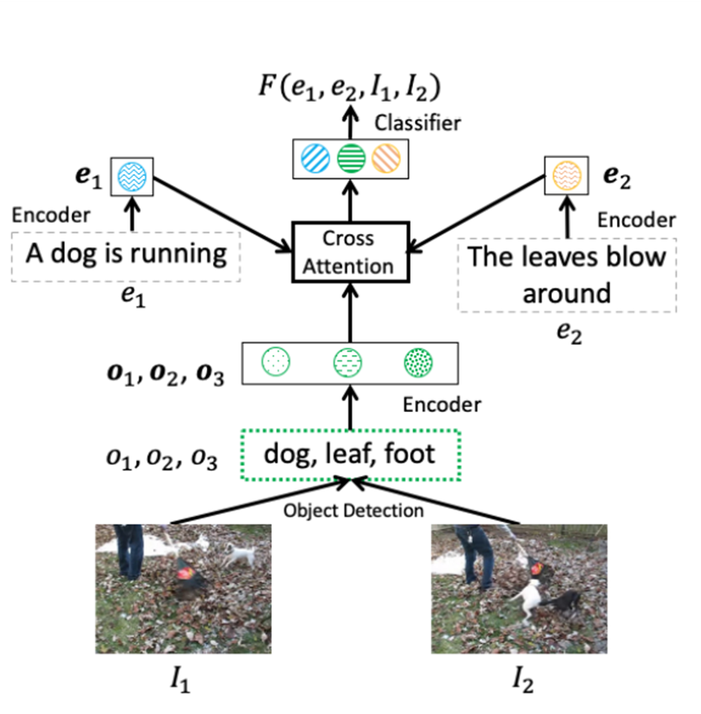
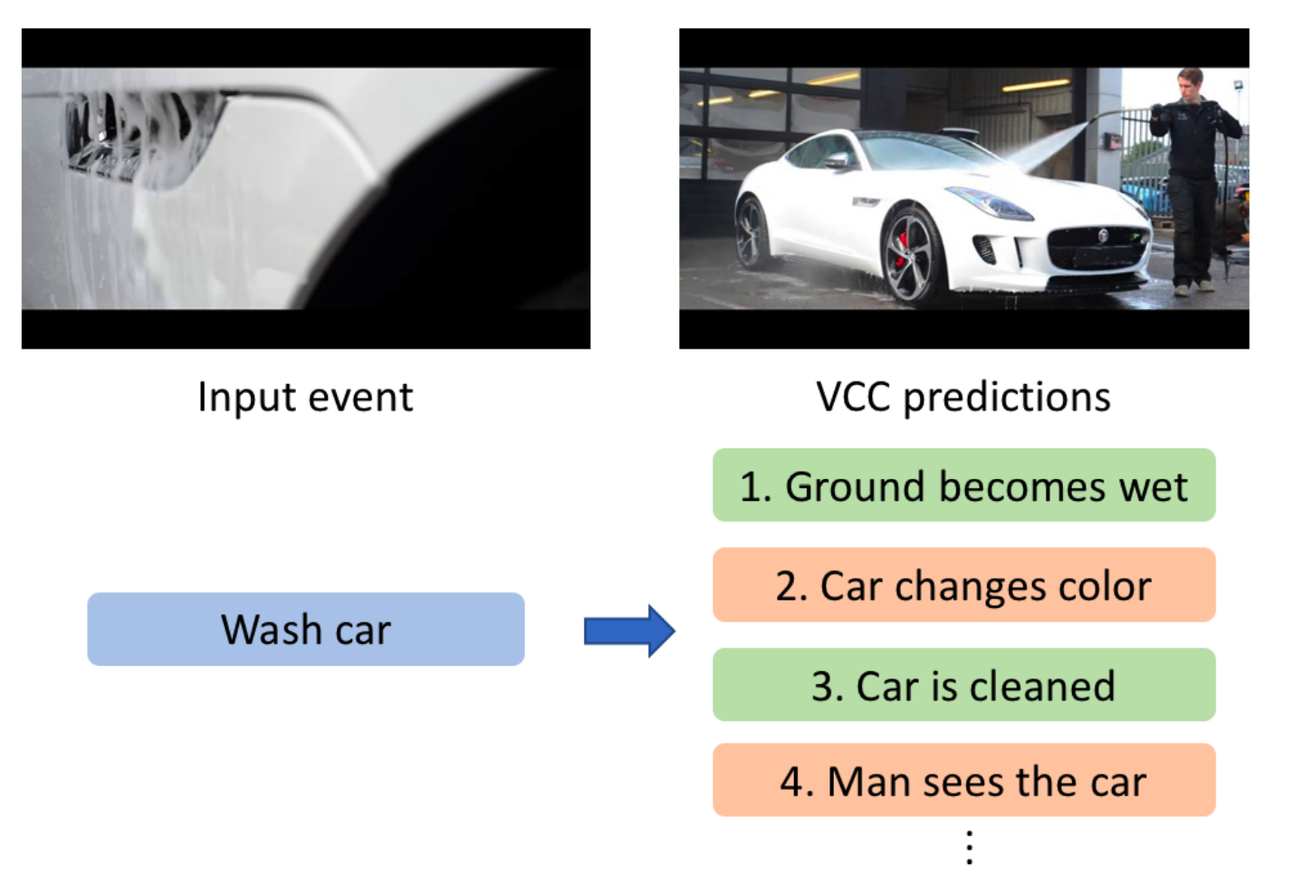
Introduction
[Visual Causality]
[Learning Contextual Causality From Time-consecutive Images]
태스크 : 순차적 이미지 쌍 문장의 인과 관계성을 순위로 나타낸다.
입력 : event e1,event e2, entities from I1 and I2
출력 : predicted causality score of e1 and e2
Notes:
Learning contextual causality from time sonsecutive images는 순차적 이미지 쌍 문장의 인과 관계성을 순위로 나타내는 네트워크를 소개합니다.
네트워크의 입력으로 첫번째 이미지의 이벤트, 두번쨰 이미지의 이벤트, 그리과 첫번쨰 이미지와 두번째 이미지의 개체가 들어갑니다. ‘
여기서 entities의 의미는 이미지 전체 특징또는 이미지에서 감지된 개체가 됩니다.
출력은 두 이벤트의 인과 관계성 정도를 나타내는 값입니다.
이 값으로 첫 번쨰 이미지와 두번째 이미지에서 만들어 져있는 문장중 인과 관계가 잘 나타나있는 문장을 잘 찾았는지 확인 할 수 있습니다. ????

Slide 4
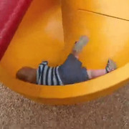
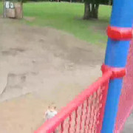
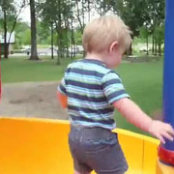
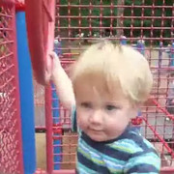
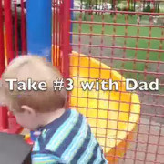
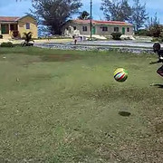
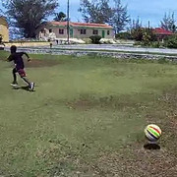
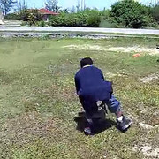
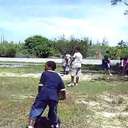
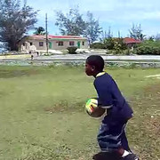
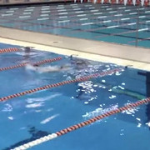
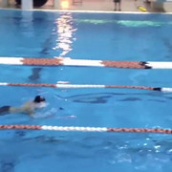
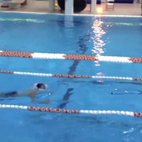
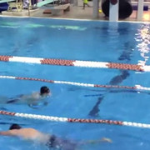
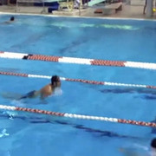
Dataset – Vis-Causal
[Visual Causality]
Images
: 비디오에서 추출된 5개 이미지에서 인접한 두 이미지를 순차적 이미지 쌍 (I1, I2 ) 으로 정의
- 1,000개 비디오에서 4,000개 이미지 쌍 수집.
train
val
test
Notes:
데이터 세트로는 이미지와 이미지 이벤트가 있습니다.
비디오에서 추출된 5개 이미지에서 인접한 두 이미지를 순차적 이미지 쌍으로 정의하였습니다.
총 4000개 이미지

Slide 5
Dataset – Vis-Causal
[Visual Causality]
Contextual_data.json
이미지, 이미지에 포함된 entity confidence scores, event , 이미지 경로
* event : [I1이벤트(e1), I2 이벤트(e2)] , e1, e2가 causal한지 여부
training
{"video_0":
{
"category": "Socializing, Relaxing, and Leisure",
"image_0":
{
"entity": {"bed": 0.2565823084339708, "table": 0.47315462159207283,….},
"event":
{
"A child slides down a slide head first":
[["A child slides down a slide head first$$The child to bump his head at the end", 1],
["A child slides down a slide head first$$A child going down a slide", 0],
…
["A child slides down a slide head first$$Memories with family", 0]]
},
"path": "images/training/v0_im0.jpg“
},
"image_1":
{
"entity": { .. },
"event": { .. },
"path": "images/training/v0_im1.jpg“
},
..
"image_4":
{
"entity": { .. },
"event": { .. },
"path": "images/training/v0_im1.jpg“
},
}
{"video_1":
{…}
5
Notes:
e1과 I1을 보고 적은 I2의 이벤트(e2)]

Slide 6
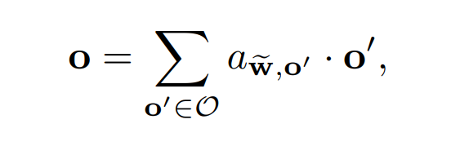
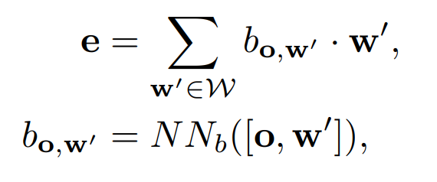
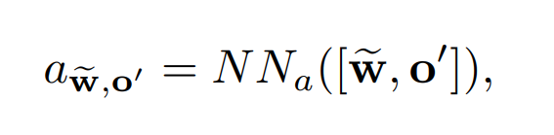
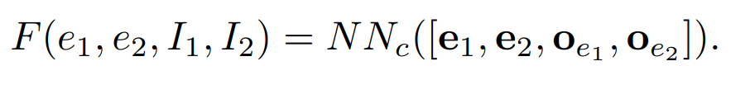
Model – Vision-Contextual Causal (VCC)
[Visual Causality]
Cross Attention module 목적
Image entities 사용하여
event에서 중요한 정보 토큰을 집중하여 노이즈의 영향을 최소화한다.
Context Representation : 가중된 entities 값
~w : 이벤트 e에 대해 모든 토큰의 평균을 취한 결과.
O : 선택된 모든 객체의 벡터 표현 세트.
A : o＇에 대한 attention 가중치.
Attention 가중치 : evnet에서 entity가 갖는 중요도
Event Representation : 가중된 event 값
앞서 구한 Context Representation을 사용하여
Entities에서 갖는 event token의 중요도를 계산하여 곱한다.
b: w’에 대한 o의 attention 가중치
Causality prediction
e1,e2의 인과관계 확률 계산
Notes:
cross moduel 목적,
구성

Slide 7
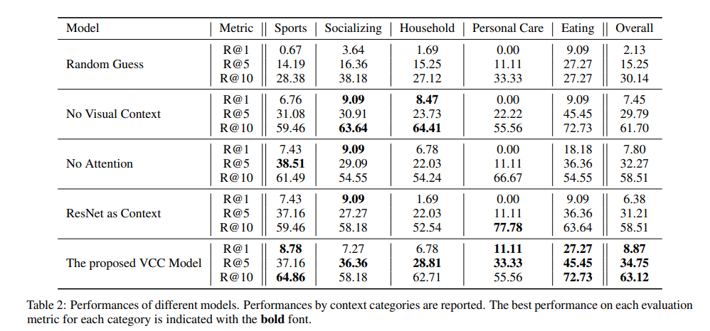
Result Analysis
[Visual Causality]
 | Metric | Sports | Social | House | Personal | Eating | Overall
No context | R1 | 7.43 | 1.27 | 5.08 | 0.0 | 9.09 | 7.8
 | R5 | 33.78 | 30.9 | 28.21 | 22.22 | 45.45 | 32.26
 | R10 | 63.51 | 56.36 | 59.32 | 55.55 | 63.63 | 60.99
 | Metric | Sports | Social | House | Personal | Eating | Overall
No Attention | R1 | 8.78 | 9.09 | 10.16 | 0.0 | 9.09 | 8.86
 | R5 | 30.4 | 32.72 | 30.5 | 22.22 | 45.45 | 31.2
 | R10 | 59.45 | 61.81 | 59.32 | 55.55 | 72.72 | 60.28
 | Metric | Sports | Social | House | Personal | Eating | Overall
Resnet as Context | R1 | 7.43 | 7.27 | 10.16 | 0.0 | 18.18 | 8.15
 | R5 | 33.1 | 34.54 | 22.03 | 33.33 | 54.54 | 31.91
 | R10 | 63.51 | 56.36 | 54.23 | 66.66 | 72.72 | 60.63
e1 | o1
e2 | o2
 | Metric | Sports | Social | House | Personal | Eating | Overall
VCC | R1 | 5.40 | 3.60 | 8.47 | 11.11 | 9.09 | 6.02/ 6.3
 | R5 | 33.78 | 29.09 | 28.81 | 33.33 | 45.45 | 32.26/ 28.72
 | R10 | 61.48 | 60 | 59.32 | 66.66 | 63.63 | 60.99/ 56.02
Notes:
Random guess 가장 하한 값.
대부분 VCC model이 값이 크다.

Slide 8



Result Analysis
[Visual Causality]
I1
I2
image 1
Top 1 predictions :
[{'True_score': tensor(0.7971, device='cuda:0'), 'label': 0, 'e1': 'Swim team practice laps at the pool', 'e2': 'They compete against others’}]
Top 5 predictions :
[{'True_score': tensor(0.7971, device='cuda:0'), 'label': 0, 'e1': 'Swim team practice laps at the pool', 'e2': 'They compete against others’},
{'True_score': tensor(0.7946, device='cuda:0'), 'label': 0, 'e1': 'Swim team practice laps at the pool', 'e2': 'The water to move around him’},
{'True_score': tensor(0.7937, device='cuda:0'), 'label': 0, 'e1': 'Swim team practice laps at the pool', 'e2': 'A lot of splashing and noise’},
{'True_score': tensor(0.7891, device='cuda:0'), 'label': 0, 'e1': 'Swim team practice laps at the pool', 'e2': 'Increased heart rate’},
{'True_score': tensor(0.7574, device='cuda:0'), 'label': 0, 'e1': 'Swim team practice laps at the pool', 'e2': 'The man to become tired’}]
Top 10 predictions :
[{'True_score': tensor(0.7971, device='cuda:0'), 'label': 0, 'e1': 'Swim team practice laps at the pool', 'e2': 'They compete against others’},
{'True_score': tensor(0.7946, device='cuda:0'), 'label': 0, 'e1': 'Swim team practice laps at the pool', 'e2': 'The water to move around him’},
{'True_score': tensor(0.7937, device='cuda:0'), 'label': 0, 'e1': 'Swim team practice laps at the pool', 'e2': 'A lot of splashing and noise’},
{'True_score': tensor(0.7891, device='cuda:0'), 'label': 0, 'e1': 'Swim team practice laps at the pool', 'e2': 'Increased heart rate’},
{'True_score': tensor(0.7574, device='cuda:0'), 'label': 0, 'e1': 'Swim team practice laps at the pool', 'e2': 'The man to become tired’},
{'True_score': tensor(0.7242, device='cuda:0'), 'label': 1, ＇ e1': 'Swim team practice laps at the pool', 'e2': 'Swimmers to be wet’},
{'True_score': tensor(0.7061, device='cuda:0'), 'label': 0, 'e1': 'Swim team practice laps at the pool', 'e2': 'Faster swimming skills’},
{'True_score': tensor(0.6922, device='cuda:0'), 'label': 0, 'e1': 'Swim team practice laps at the pool', 'e2': 'The men to become better swimmers’},
{'True_score': tensor(0.6493, device='cuda:0'), 'label': 0, 'e1': 'Swim team practice laps at the pool', 'e2': 'The stay in their lanes and try to win the race’},
{'True_score': tensor(0.6399, device='cuda:0'), 'label': 0, 'e1': 'Swim team practice laps at the pool', 'e2': 'The swimmers swim as fast as they can’}]
Positive event in top 10 prediction list event_1 = Swim team practice laps at the pool / event2 = Swimmers to be wet
image 2
Top 1 predictions :
[{'True_score': tensor(0.8101, device='cuda:0'), 'label': 0, 'e1': 'A man swimming lengths in a pool', 'e2': 'They compete against others’}]
Top 5 predictions :
[{'True_score': tensor(0.8101, device='cuda:0'), 'label': 0, 'e1': 'A man swimming lengths in a pool', 'e2': 'They compete against others’},
{'True_score': tensor(0.8081, device='cuda:0'), 'label': 0, 'e1': 'A man swimming lengths in a pool', 'e2': 'The water to move around him’},
{'True_score': tensor(0.8068, device='cuda:0'), 'label': 0, 'e1': 'A man swimming lengths in a pool', 'e2': 'A lot of splashing and noise’},
{'True_score': tensor(0.8028, device='cuda:0'), 'label': 0, 'e1': 'A man swimming lengths in a pool', 'e2': 'Increased heart rate’},
{'True_score': tensor(0.7734, device='cuda:0'), 'label': 1, 'e1': 'A man swimming lengths in a pool', 'e2': 'The man to become tired’}]
Positive event in top 5 prediction list event_1 = A man swimming lengths in a pool / event2 = The man to become tired
Top 10 predictions :
…

Slide 9
Introduction
[Image Captioning]
[Image Captioning]
태스크 : 이미지를 사용하여 Caption을 생성한다.
입력 : 이미지 1장
출력 : 이미지 안의 정보와 관련된 Caption
Input Image
Attention
model
Encoder
Decoder
Output Caption

Slide 10
Dataset
[Image Captioning]
Ms coco caption 2014
Dictionary frame
dict_keys(['info', 'images', 'licenses', 'annotations’])
Validation : img 40504 caption 202654 , Train : img 82783, caption 414113
"info":[
{"description": "COCO 2014 Dataset"
,"url": "http://cocodataset.org",
"version": "1.0",
"year": 2014,
"contributor": "COCO Consortium",
"date_created": "2017/09/01"},
"images": [
{"license": 3,
"file_name": "COCO_val2014_000000391895.jpg",
"coco_url": "http://images.cocodataset.org/val2014/COCO_val2014_000000391895.jpg",
"height": 360,
"width": 640,
"date_captured": "2013-11-14 11:18:45",
"flickr_url": "http://farm9.staticflickr.com/8186/8119368305_4e622c8349_z.jpg","id": 391895},
"licenses": [
{"url": "http://creativecommons.org/licenses/by-nc-sa/2.0/",
"id": 1,"name": "Attribution-NonCommercial-ShareAlike License"}
,{"url": "http://creativecommons.org/licenses/by-nc/2.0/",
"id": 2,"name": "Attribution-NonCommercial License"}
,{"url": "http://creativecommons.org/licenses/by-nc-nd/2.0/",
"id": 3,"name": "Attribution-NonCommercial-NoDerivs License"},
{"url": "http://creativecommons.org/licenses/by/2.0/","id": 4,"name": "Attribution License"},
{"url": "http://creativecommons.org/licenses/by-sa/2.0/","id": 5,"name": "Attribution-ShareAlike License"},
{"url": "http://creativecommons.org/licenses/by-nd/2.0/","id": 6,"name": "Attribution-NoDerivs License"},
{"url": "http://flickr.com/commons/usage/","id": 7,"name": "No known copyright restrictions"},
{"url": "http://www.usa.gov/copyright.shtml","id": 8,"name": "United States Government Work"}],
"annotations": [
{
“image_id": 203564,
"id": 37,
"caption": "A bicycle replica with a clock as the front wheel.“
},
{
“image_id": 179765
,"id": 38,
"caption": "A black Honda motorcycle parked in front of a garage.“
}

Slide 11
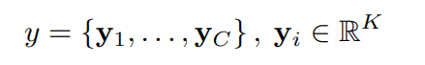
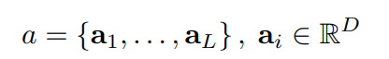
Model - Encoder
[Image Captioning]
Image Caption Generation with Attention Mechanism : encoder – decoder
모델에서는 이미지를 사용하여 Caption을 생성한다.
Caption의 길이를 c로, 사용할 수 있는 단어의 개수를 k로 고정한다. 이 정의에 따라 caption을 vector y로 표현할 수 있다.
각 yi는 단어 하나를 의미한다.
﻿Encoder : Convolutional features
이미지의 특징을 Resnet101 avgpool layer에서 추출.
Input : image
output : feature vector a
L( img size * img size )개 벡터를 생성, 각각은 이미지의 D차원(2048) 표현을 지닌다.
D
img size
D
img size
ai
Notes:
output : feature vector a (batch_size, encoded_image_size, encoded_image_size, 2048)

Slide 12
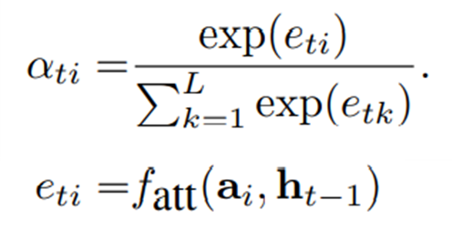
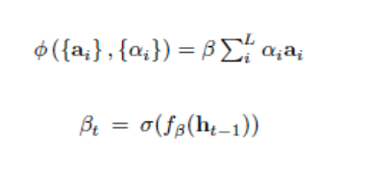
Attention mechanism – soft attention
[Image Captioning]
Soft attention
feature vector a중 하나만 고르지 않고, 어느 것을 얼만큼 사용할 것인지 비율로 고려
Encoder output , Decoder lstm hidden state -> fully connected layer -> softmax -> alpha ( attention weight )
Encoder output * attention weight -> context vector ( z^t )
Sigmoid gate를 통해 language model 에 초점을 둘 것인지 , image에 초점을 둘 것인지 고려
Notes:
https://jhui.github.io/2017/03/15/Soft-and-hard-attention/

Slide 13
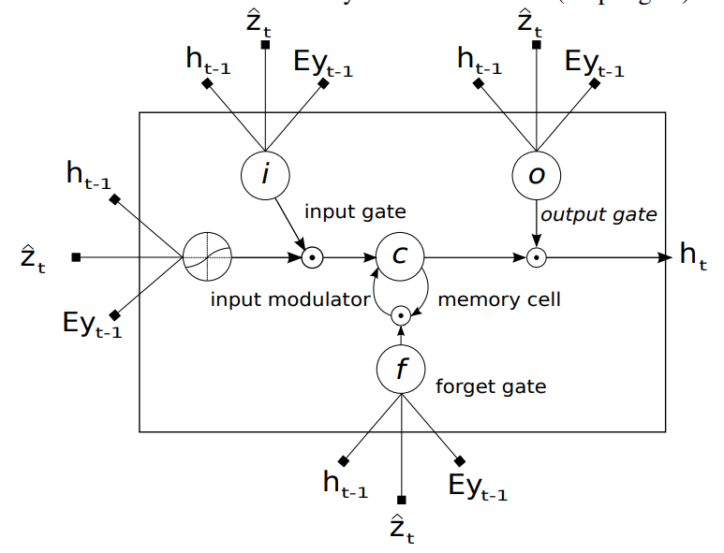
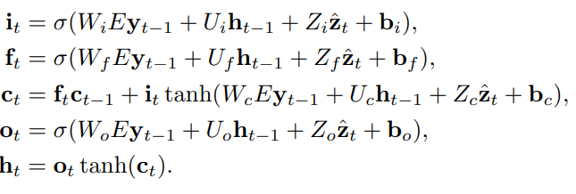
Model - Decoder
[Image Captioning]
Decoder : Long Short-Term Memory network
LSTM 초기 값은 feature vector a의 평균값.
LSTM은 매 time stamp t 마다 caption vector y의 한 요소 yt를 생성한다.
LSTM cell 하나에 input으로 들어오는 값
ht−1 : 전 hidden state 벡터.
Eyt−1: t−1 시점에서 생성된 caption yt−1의 임베딩 벡터.
z^t : context vector. attention model에 의해서 결정
Gate
c : 갱신된 기억 셀 ,
f : c에서 불필요한 내용을 제거
o : 다음 h의 출력을 결정 ,
i : 기억 셀 추가 내용 조정
W, U, Z , b : 입력 가중치, 편향 값
Notes:
게이트
이전의 기억 셀에서 필요없는 부분 제거 + 새로운 내용 추가 = 갱신 기억 셀

Slide 14
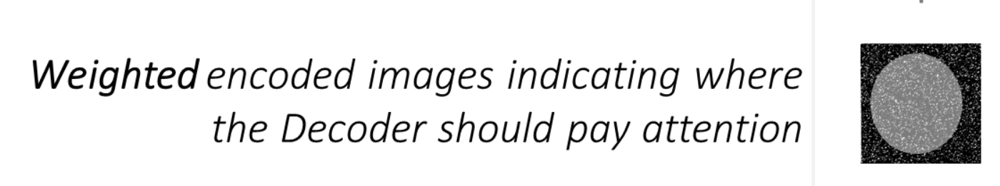
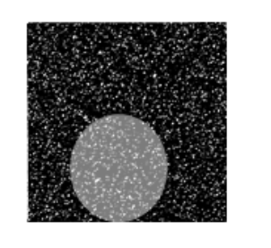
Model - Decoder
[Image Captioning]
word1
word2
word3
word4
<end>
LSTM
LSTM
LSTM
LSTM
LSTM
<start>
word1
word2
word3
word4
+
+
+
+
+
Weighted encoded images
( white regions have higher weight)
Notes:
// t 시점마다 이미지에서 집중해야할 부분 + 이전에 만들어진 단어의 word wmbedding vector 를 입력으로하여 각 lstm 셀에 입력으로 들어간다.

Slide 15
Validate bleu4 - top 3 / bottom 3
Created caption | a dog is looking out the window of a car .
Ground truth | a dog is looking out the window of a car .
Bleu4 score | 1
Created caption | a man riding is riding a wave wave wave . the ocean .
Ground truth | a surfer that is riding a really big wave in the ocean .
Bleu4 score | 2.23E-308
Created caption | a yellow boat sitting on top of a sandy beach .
Ground truth | a yellow boat sitting on top of a sandy beach .
Bleu4 score | 1
Created caption | a man in a soccer ball on a field field .
Ground truth | a man kicking a soccer ball across a green field
Bleu4 score | 2.23E-308
Created caption | a laptop computer sitting on top of a desk .
Ground truth | a laptop computer sitting on top of a desk .
Bleu4 score | 1
Created caption | a teddy bear is on a computer and a .
Ground truth | a teddy bear sits by a keyboards and microphone .
Bleu4 score | 2.23E-308
Notes:
Bleu는 같은 위치, 닽은 단어에 captioning 하면 높은 값을 가지게된다. 그래서 같은 위치에서 같은 단어를 만들어낸 결과가 1이되었고 gt와 비슷한 문장이지만 다른 던어를 사용하였기 때문에 낮은 blue 값이 나왔다.

Slide 16
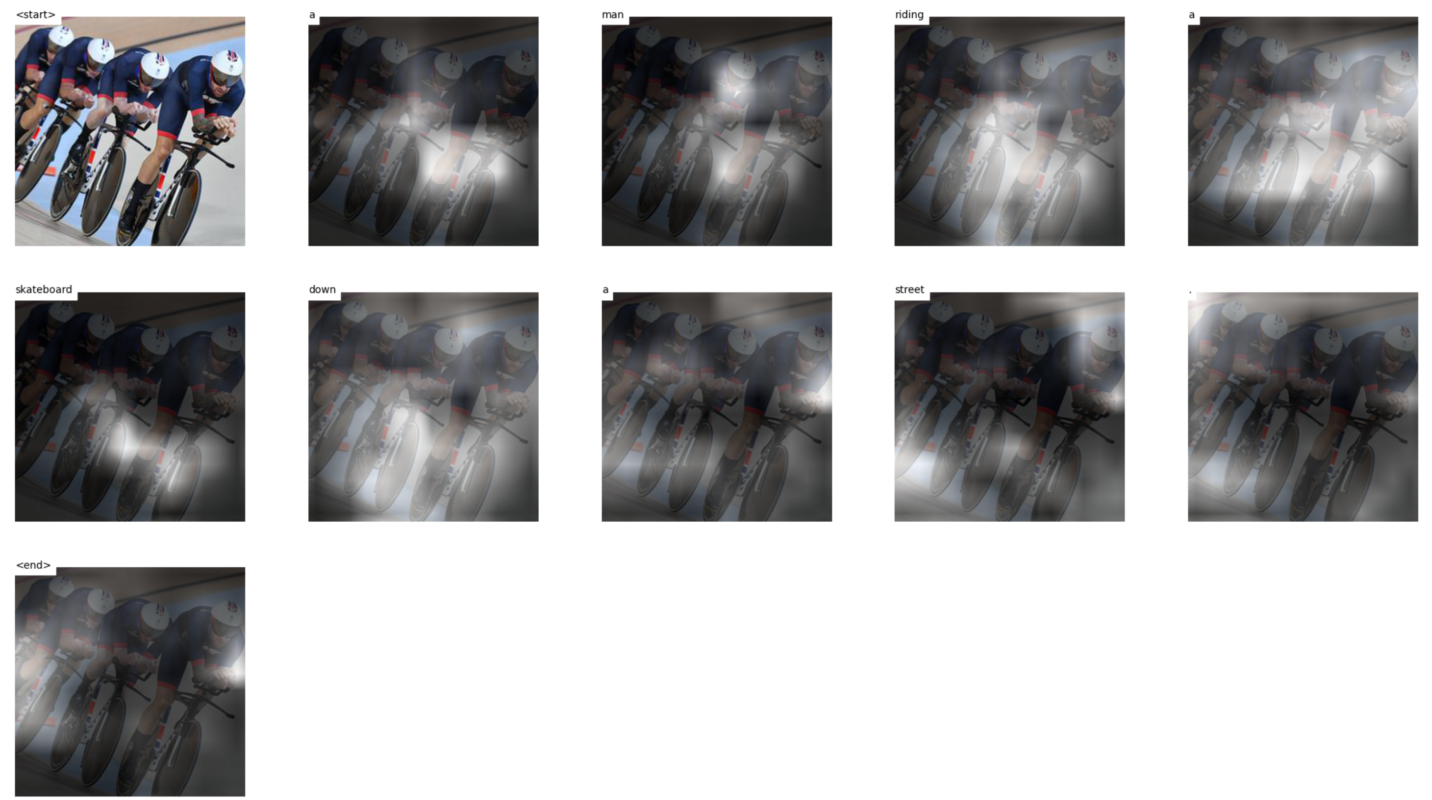
Testing
[Image Captioning]
A man riding a skateboard down a street.
Notes:
// t 시점마다 이미지에서 집중해야할 부분 + word wmbeddignf vector 를 입력으로하여 각 lstm 셀에 입력으로 들어간다.

Slide 17
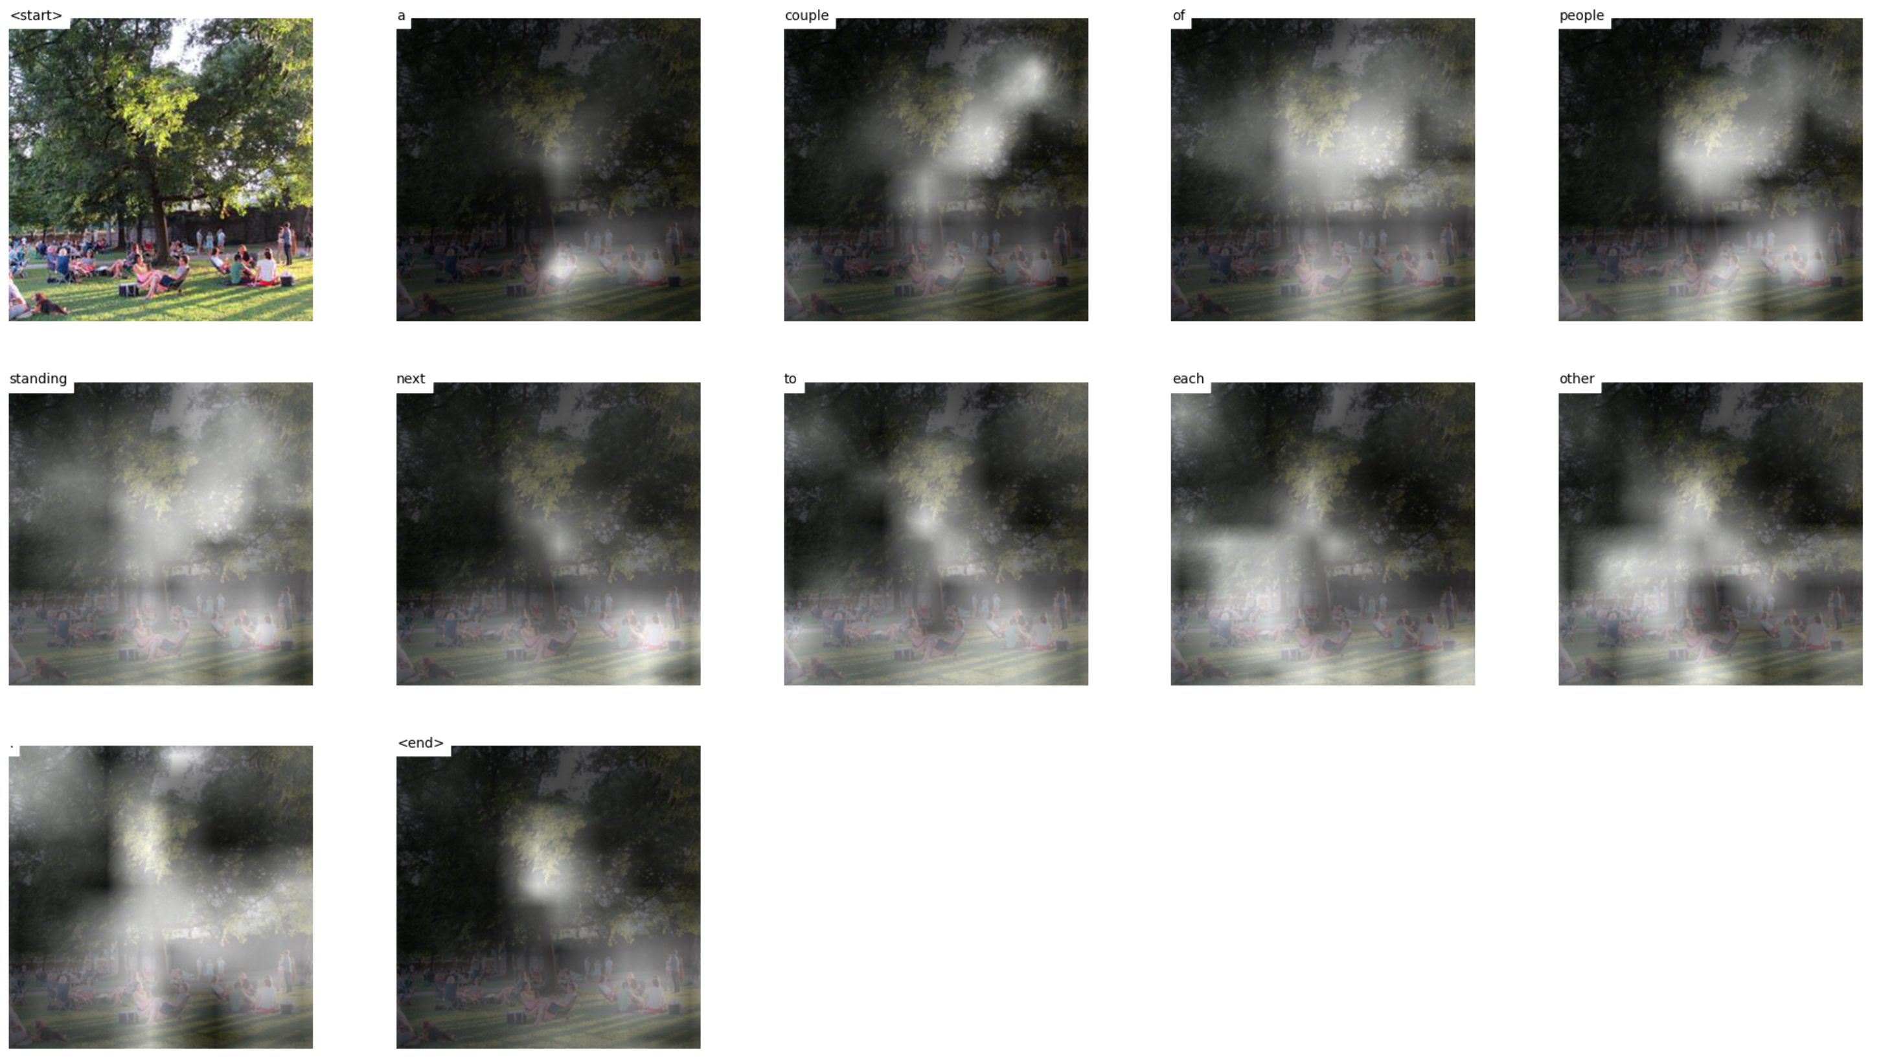
Testing
[Image Captioning]
A couple of people standing next to each other.
Notes:
// t 시점마다 이미지에서 집중해야할 부분 + word wmbeddignf vector 를 입력으로하여 각 lstm 셀에 입력으로 들어간다.

Slide 18
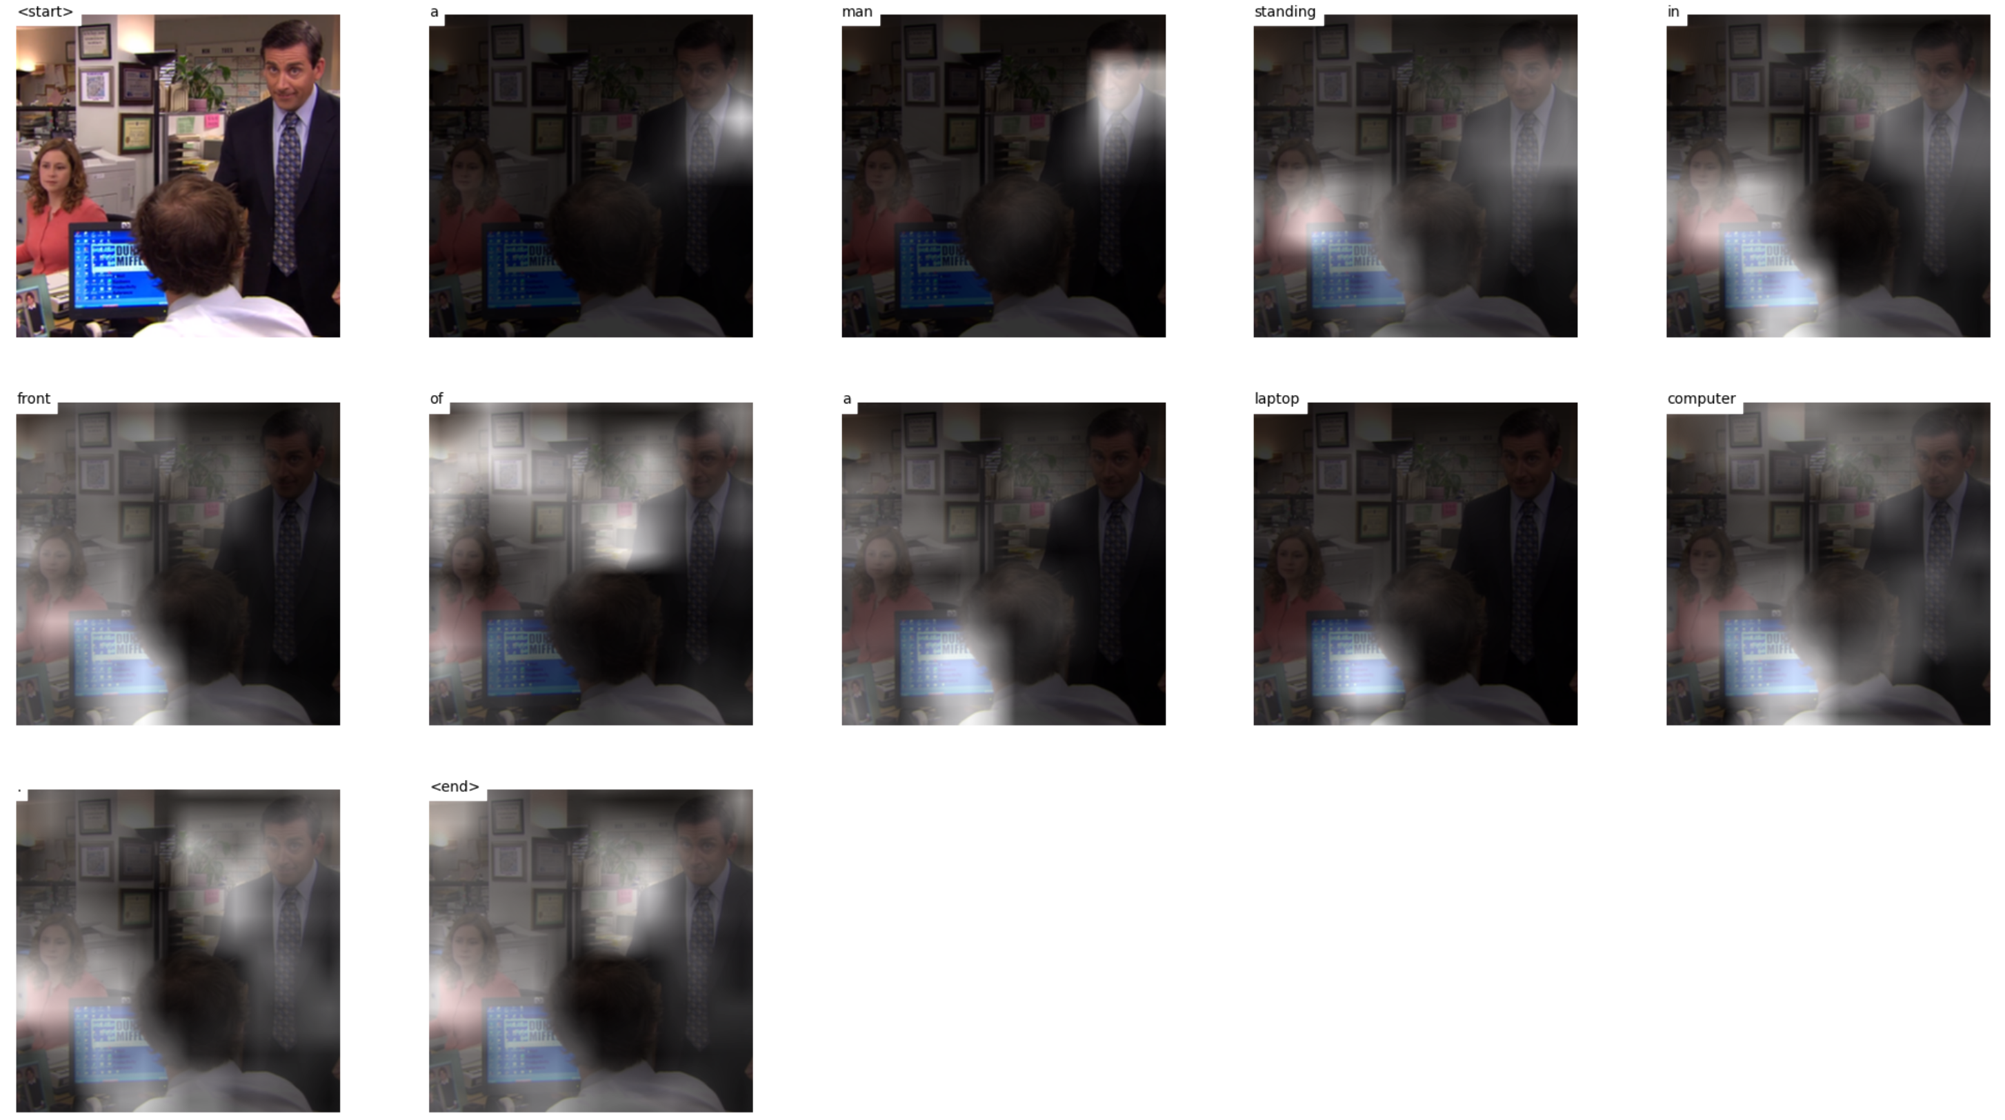
Testing
[Image Captioning]
A man standing in front of a laptop computer.
Notes:
// t 시점마다 이미지에서 집중해야할 부분 + word wmbeddignf vector 를 입력으로하여 각 lstm 셀에 입력으로 들어간다.

Slide 19


Introduction
[Visual Causality Captioning]
[Visual Causality Captioning]
태스크 : 순차적 이미지 쌍의 2번째 이미지와 해당 이미지의 이벤트를 연결한 문장을 주었을 때 문장을 생성한다.
입력 : img 2nd
출력 : img 1st 와 img 2nd의 인과관계성이 나타나는 caption
Model : encoder –decoder (attention mechanism 사용)
Input Image
Attention
model
Encoder
Decoder
Output Caption
[e0] so [e1]

Slide 20
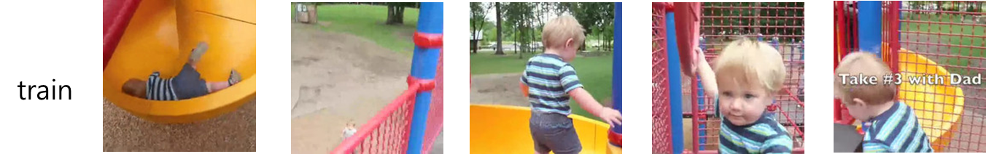
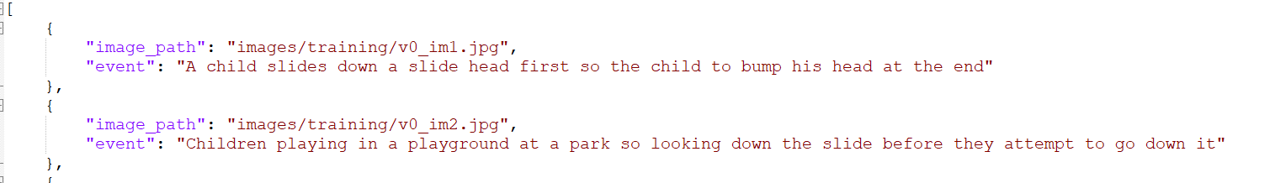
Dataset
[Visual Causality Captioning]
Train.json/ Val.json / Test.json
- Vis-Causal을 사용.
시간 순차적 이미지 5개
이미지가 주어졌을 때 인과 관계성이 높은 문장 event1, event2를 so를 사용하여 연결한 문장.
Img , 이미지에 해당하는 문장(gt)
vis-causal에서 event label = 1 문장만 사용
Train 2599 / val 329 / test 282
img
0
1
2
3
4
event
[e0] so [e1]
[e1] so [e2]
[e2] so [e3]
[e3] so [e4]

Slide 21
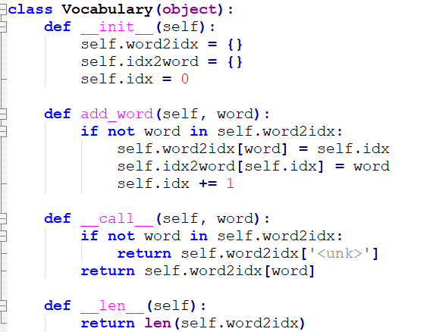
Dataset
[Visual Causality Captioning]
unique_vocab.pkl
vis-causal event에 존재하는 word수 부족
{ Image_caption word } ∪ { vis_causal train, validaiton event word }
총 9659 vocabulary
* Vocabulary : word2idx, idx2word, idx로 구성되어 있다.
idx2word
{
"0": "<pad>",
"1": "<start>",
"2": "<end>",
"3": "<unk>",
"4": "boston",
"5": "filing",
"6": "skidding",
"7": "thrower",
"8": "fat",
"9": "champagne",
"10": "sleeves",
""9649": "washroom",
"9650": "lids",
"9651": "accident",
"9652": "brothers",
"9653": "love",
"9654": "place",
"9655": "strung",
"9656": "mannequin",
"9657": "enough",
"9658": "waving“
}

Slide 22
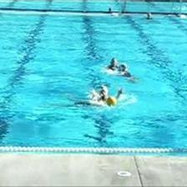
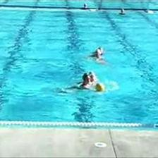
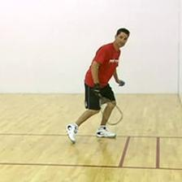
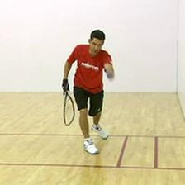
Validation 1
[Visual Causality Captioning]
입력 img
Caption result | a | are | people | people | swimming | in | the | pool | pool | so | they | bodies | to | be | wet
score | 3.91 | 4.07 | 7.11 | 9.94 | 6.03 | 6.66 | 5.64 | 7.66 | 5.61 | 7.62 | 5.51 | 7.64 | 5.67 | 11.91 | 10.89
GT | there are several people relaxing in the swimming pool so their swimming clothes to get wet
입력 img
Caption result | a | man | playing | a | tennis | is | for | a | ball | so | the | man | to | get | the | ball | his | racket
score | 5.32 | 7.90 | 4.82 | 4.35 | 7.44 | -0.36 | 6.10 | 5.47 | 9.43 | 2.87 | 6.87 | 6.77 | 10.67 | 4.99 | 5.15 | 10.90 | 4.45 | 17.42
GT | a man with a racket waiting for the ball so the person to hit the ball with his racket

Slide 23
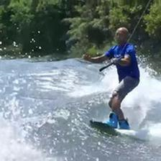
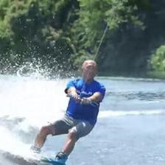
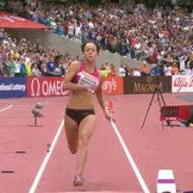
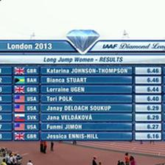
Validation 2
[Visual Causality Captioning]
입력 img
Caption result | a | man | is | skiing | so | he | man | to | get | wet
score | 5.05 | 5.71 | 3.99 | 12.50 | 5.88 | 5.89 | 8.98 | 4.81 | 7.04 | 9.70
GT | a man water skiing so the man to get wet
입력 img
Caption result | a | man | is | is | walking | on | a | track | so | the | the | heart | start | more | and
score | 4.49 | 3.58 | 1.80 | 4.51 | 4.67 | 0.47 | 5.51 | 4.66 | 9.33 | 5.43 | 3.86 | 7.86 | 9.25 | 7.71 | 8.66
GT | a female athlete is running in a race so cause her to become physically exhausted

Slide 24
Future Work
Image 1, image 2를 모두 사용한 VSCaptioning
Input Image
Attention
model
Encoder
Decoder
Output Caption
[e1] so [e2]
Image 1, image 2, event1을 모두 사용한 VSCaptioing
Input Image
Attention
model
Encoder
Decoder
Output Caption
[e1]
[e2]

